Slide 1
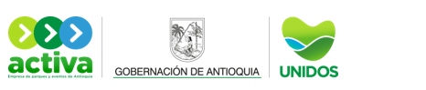
Orientación Estratégica
Relacionamiento Corporativo
Mejoramiento Activo
Administración de Parques
Proyectos de Operación Logística
Eventos Activa
Promoción Turística
MAPA DE PROCESOS ACTIVA
Gestión Financiera
Gestión del Talento Humano
Gestión Administrativa (Incluye TI)
Suministro de Bienes y Servicios
Gestión Administrativa (Incluye TI)
Suministro de Bienes y Servicios
Gestión Documental
Acompañamiento Jurídico
Acompañamiento Jurídico
Evaluación Independiente
Proceso Disciplinario
Macroproceso Estratégico
Macroproceso de Apoyo
Macroproceso Misional
Macroproceso de Evaluación y Seguimiento

